Slide 1
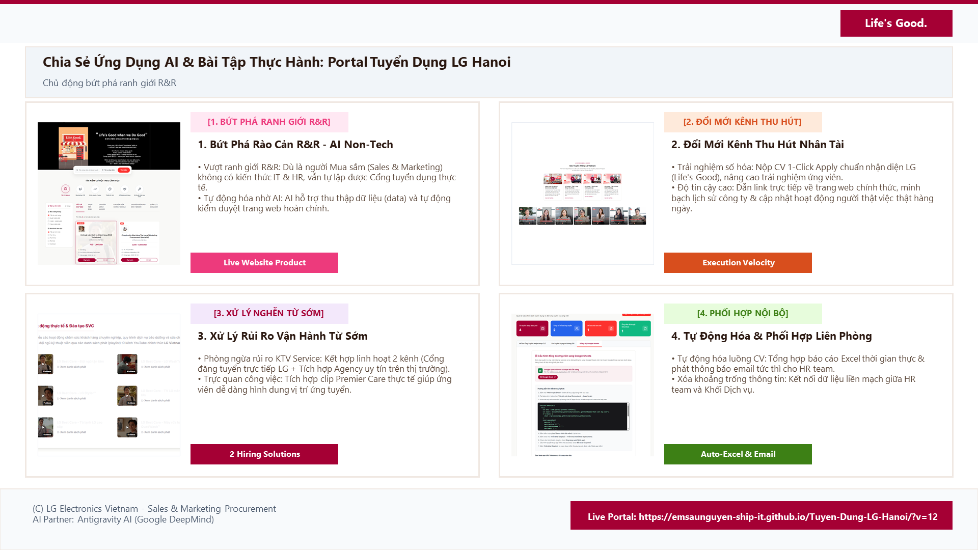
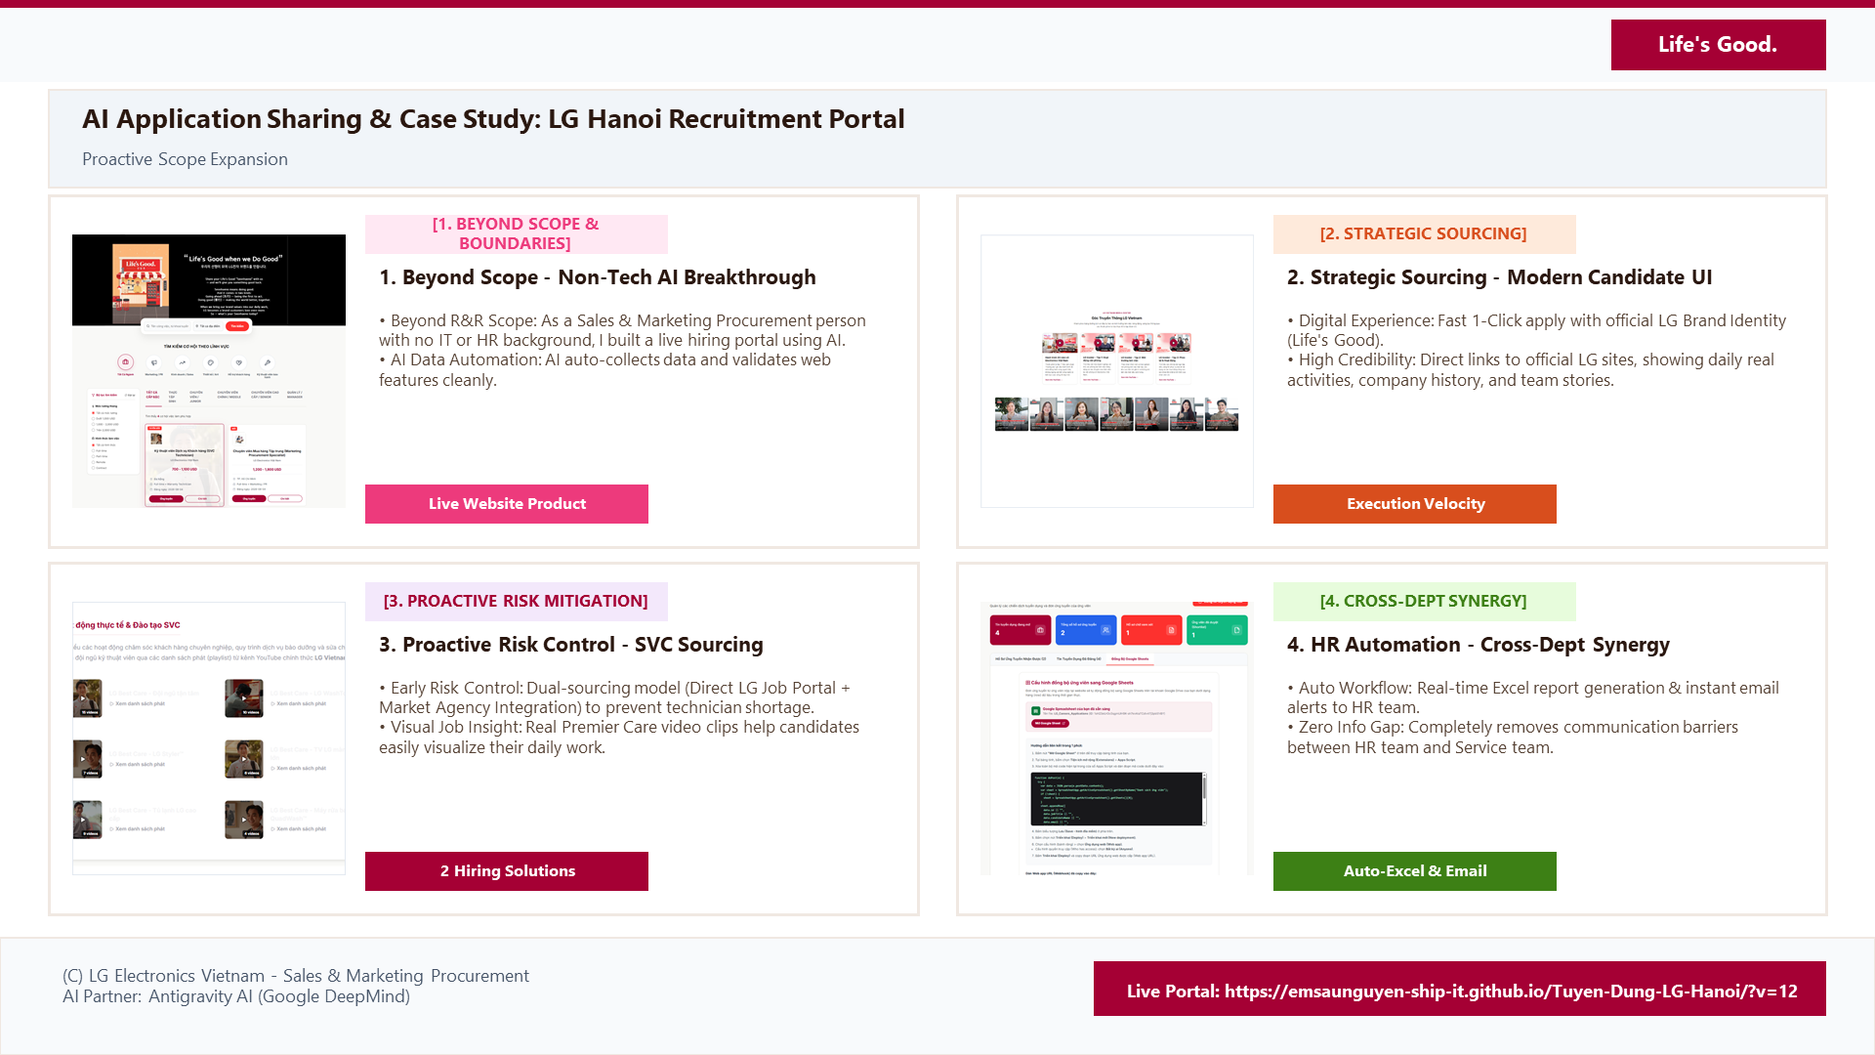
G I A O D I Ệ N T H Ự C T Ế T R Ê N W E B S I T E
A I I N N O V A T I O N S T O R Y
Portal Tuyển Dụng
LG Hà Nội
Từ ý tưởng đến sản phẩm thật, chỉ trong nửa ngày - cùng AI.
Dashboard tự động đồng bộ Google Sheets, báo cáo real-time cho HR.
Xây dựng bởi: Trưởng phòng Mua sắm (Non-Tech)
Đồng hành cùng: Mr. Bảo - AI Coach
Trang tuyển dụng - tìm và ứng tuyển 1-click
emsaunguyen-ship-it.github.io/Tuyen-Dung-LG-Hanoi
01
02
03
04
Giải bài toán tuyển SVC
1-Click Apply
Tự động hóa HR
Content Hub
"AI không thay thế con người -`nAI chắp cánh cho người không chuyên`nbiến ý tưởng thành hiện thực."
2 kênh song song: Agency thị trường + LG tự đăng tuyển trực tiếp
Lọc việc và nộp CV nhanh, chuẩn nhận diện thương hiệu LG
Tự tổng hợp Excel và gửi email real-time cho HR Manager
Cập nhật hoạt động công ty hàng ngày, thu hút nhân tài
LG Careers Hanoi Portal - Sản phẩm thực tế được xây dựng 100% bằng AI, bởi một nhân sự không chuyên IT.

Slide 2
L I V E W E B S I T E I N T E R F A C E
A I I N N O V A T I O N S T O R Y
LG Hanoi
Recruitment Portal
From idea to live product in just half a day - powered by AI.
Automated HR Dashboard synced with Google Sheets for real-time reporting.
Built by: Purchasing Manager (Non-Tech)
Coached by: Mr. Bao - AI Coach
Recruitment portal - 1-click search and apply
emsaunguyen-ship-it.github.io/Tuyen-Dung-LG-Hanoi
01
02
03
04
SVC Hiring Solution
1-Click Apply
HR Automation
Content Hub
"AI does not replace humans -`nAI empowers non-tech professionals`nto turn ideas into reality."
Dual-channel: Market Agency + LG direct recruitment portal
Fast job filter and CV submission aligned with LG brand identity
Auto-sync data to Excel and trigger real-time email alerts to HR
Daily corporate activity updates to attract top talent
LG Careers Hanoi Portal - A real live product built 100% with AI by a non-IT professional.

